Slide 1




CeriaMart
Solusi Modern untuk Manajemen Transaksi Minimarket
By group 15

Slide 2



ANGGOTA KELOMPOK
Ananda Khairu Amalinaa 2404140005
Annisa Yusri Nur Rochmah 2404140029
Alya Fuji Insani 2404140042

Slide 3



Kenapa butuh aplikasi ini?
Pencatatan pesanan manual yang rawan kesalahan dan kesulitan dalam menghitung total pesanan.
Solusi sederhana dan efektif
Aplikasi yang membantu pemesanan makanan yang user friendly dengan fitur otomatisasi

Slide 4



Apa keunggulan aplikasinya?
Aplikasi desktop untuk memesan makanan, minuman, alat kebersihan, dan peralatan rumah tangga
Antarmuka interaktif, ramah pengguna, mudah dimengerti
Fitur pemesanan otomatis dengan nota digital
Cocok untuk warung, kafe kecil, atau stand kuliner

Slide 5


Fitur utamanya apa saja?
Kategori menu (makanan, minuman, kebersihan, dan rumah tangga)
Tampilan gambar produk
Tambahkan ke pesanan dengan mudah
Hapus item dari keranjang
Proses pembayaran dengan satu klik
Nota pembelian otomatis (dengan invoice
dan waktu)

Slide 6

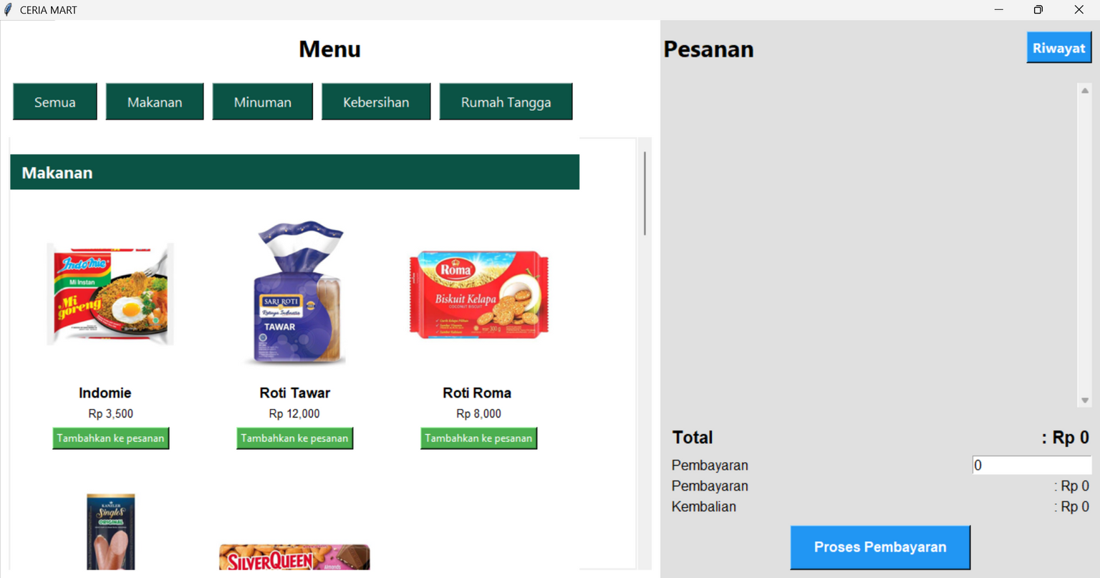
Seperti apa tampilan antarmukanya?
Gambar 1. Tampilan awal

Slide 7
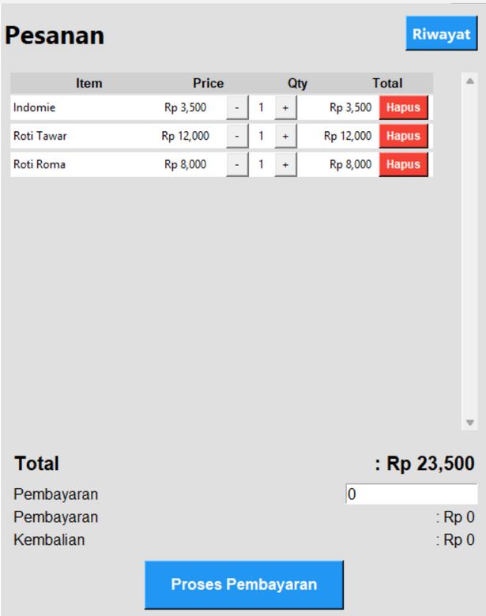
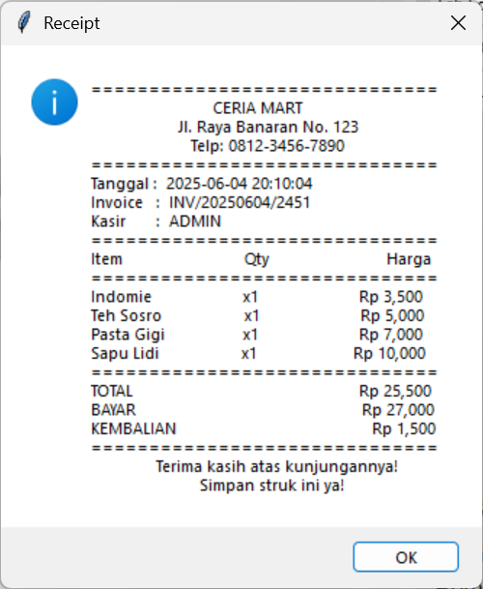
Seperti apa tampilan antarmukanya?
Gambar 2. Daftar pemesanan
Gambar 3. Struk pembayaran

Slide 8
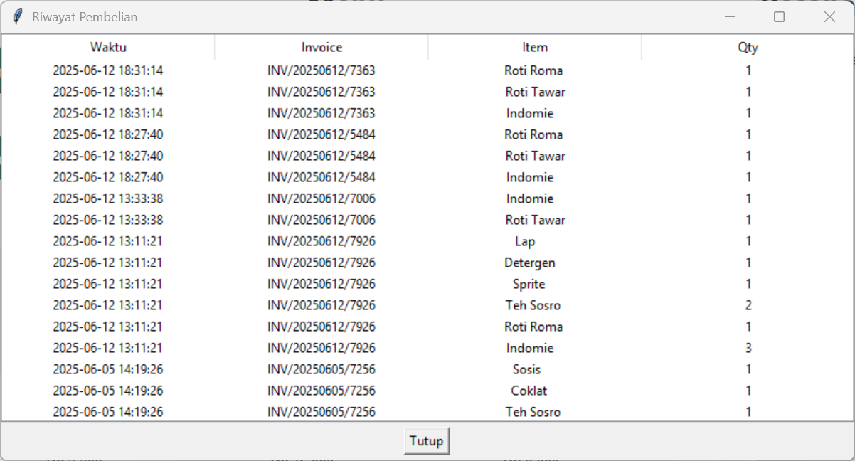
Seperti apa tampilan antarmukanya?
Gambar 4. Menampilkan Data base

Slide 9
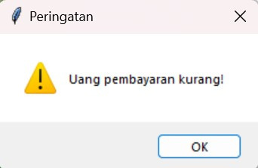
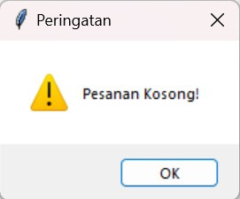
Seperti apa tampilan antarmukanya?
Gambar 4. Pesan error

Slide 10



Teknologi apa saja yang digunakan?
Python (GUI: tkinter & ttk)
Library Pillow
Database SQLite
Database Viewer (DB Browser)
Code Editor
Ringan, bisa dijalankan di komputer/laptop biasa

Slide 11

Bagaimana alur pemesanannya?
Pilih kategori produk
(Makanan / Minuman / Kebersihan / Rumah Tangga
Pilih produk dari kategori tersebut
Lalu tentukan jumlah (kuantitas) yang diinginkan.
Masukkan nominal pembayaran
Tekan “Proses Pembayaran”
Sistem menampilkan struk otomatis
Klik tombol “Riwayat” untuk melihat riwayat transaksi

Slide 12


Kenapa harus pilih aplikasi ini?
✅ Tampilan profesional
✅ Bisa dijalankan
offline
✅ User friendly
✅ Mudah dipasang dan
digunakan
✅ Bisa disesuaikan
untuk berbagai
bisnis

Slide 13


SIAP MEMBANTU DIGITAL UKMKM ANDA
Thanks for your attention
Contact Person:
Repository:
0878889056420 (Alya)
087791039341 (Nanda)
089635876114 (Yusri)
https://github.com/yuzhuruuu/UMKM-Toko

